Slide 1
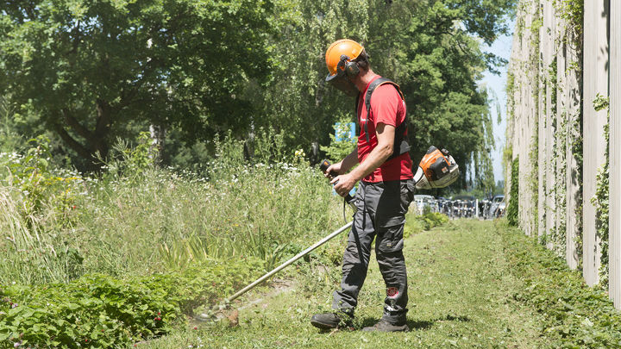
Werk in Tuin & Landschap

Slide 2
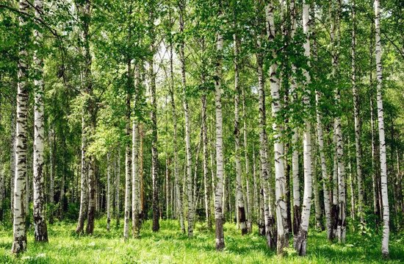
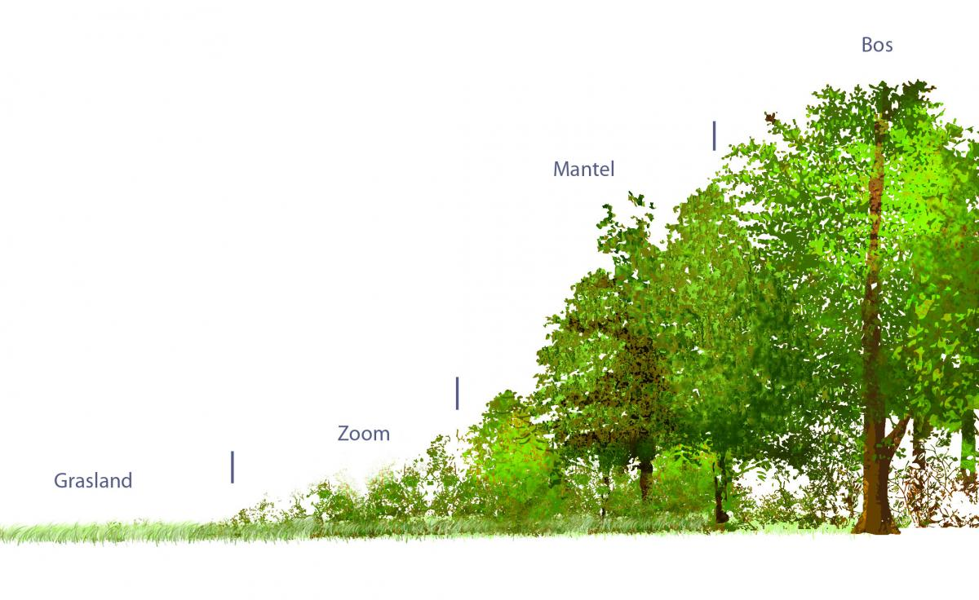
Even terugblikken
Wat zijn pioniersplanten?
Noem enkele voorbeelden.
Welke drie plantengroepen hebben
we vorige week behandeld?
Waaruit bestaan de 4 niveaus van
een bos in ontwikkeling?

Slide 3
Deze les
Vorige week:
Beplantingsvormen met enkel bomen
Vandaag week:
Beplantingsvormen met enkel struiken/heesters
Beplantingsvormen met bomen en struiken/heesters
Bijzondere beplantingsvormen

Slide 4
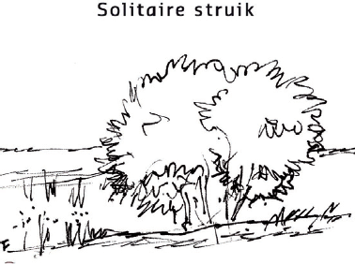
Beplantingsvormen met enkel struiken/heesters
Solitaire struik
Struikenrij
Struweel

Slide 5
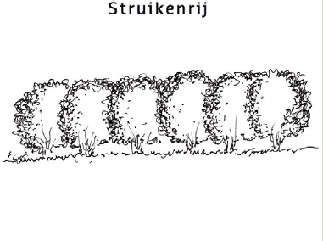
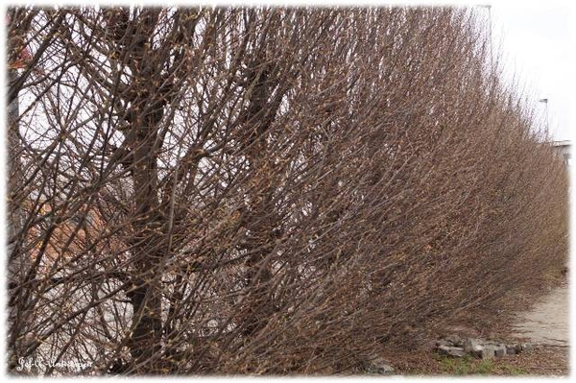
Struikenrij
Langgerekte smalle beplanting
Wind breken en camouflage

Slide 6
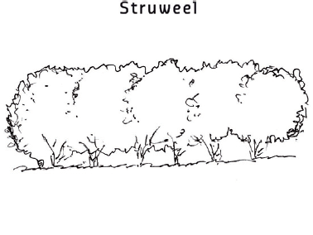
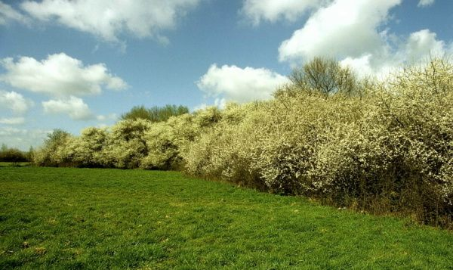
Struweel
Een met struiken begroeid oppervlakte
van minstens 15 meter breed.
Natuurwaarde, geluidsdemping,
windbreken, camouflage.
Waar kom je deze beplantingsvorm
vaak tegen?

Slide 7
Beplantingsvormen met bomen en struiken/heesters
Bomenrij met struiken eronder
Struweel met enkele solitaire bomen
Randstruweel van bomen en bosje
Bosje met struikenetage eronder

Slide 8
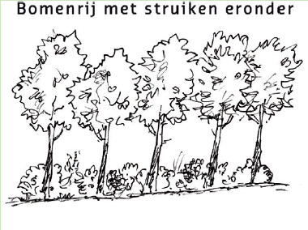
Bomenrij met struiken eronder
Bomen op regelmatige afstand van
elkaar waar 1 of meerdere struikenrijen
Onder staan.
Geluiddempen, windbreken en
camouflage.

Slide 9
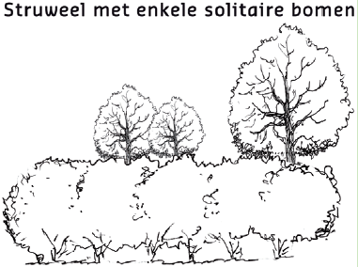
Struweel met enkele solitaire bomen
Door struiken gedomineerde beplanting
met enkele bomen ertussen.
Bomen in volgroeide fase (25/30 meter)

Slide 10
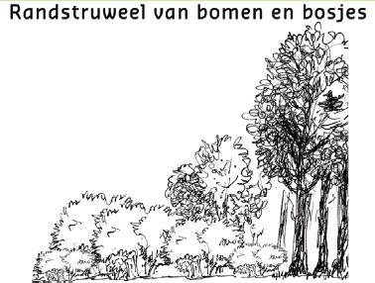
Randstruweel van bomen en bosjes
Overgangszone tussen bos en open veld.
Natuurwaarde creëren.
Wat is een andere naam voor deze
beplantingsvorm?

Slide 11
Bijzondere beplantingsvormen
Geschoren haag
Hakhout
Knotbomen
Leibomen

Slide 12
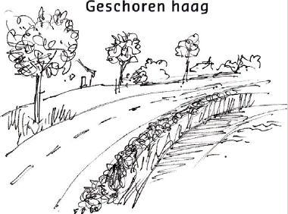
Geschoren haag
Struiken en bomen op korte afstand
Van elkaar die meerdere keren worden
geschoren.
Snelheidsbeperking, afscheiding van
percelen en windbreken.
Welke beplantingsvorm wordt dit als
we niet zouden snoeien?

Slide 13
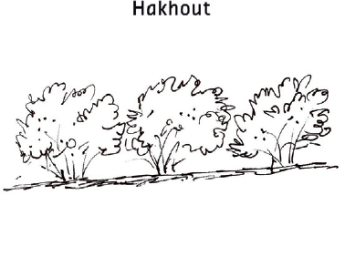
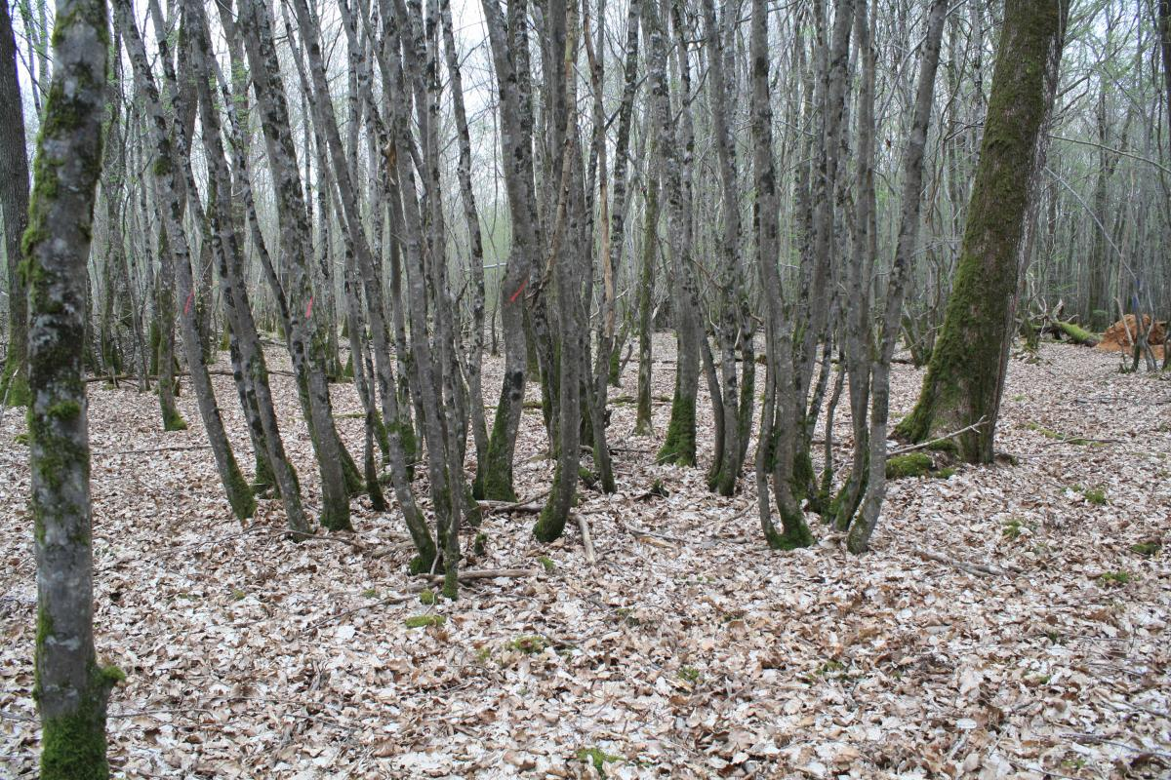
Hakhout
Boombeplanting die periodiek wordt
gekapt. De stobben lopen weer uit.
Vroeger brandhout, nu afscheiding of
creëren van natuurwaarden.

Slide 14
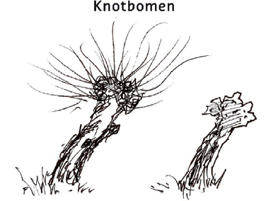
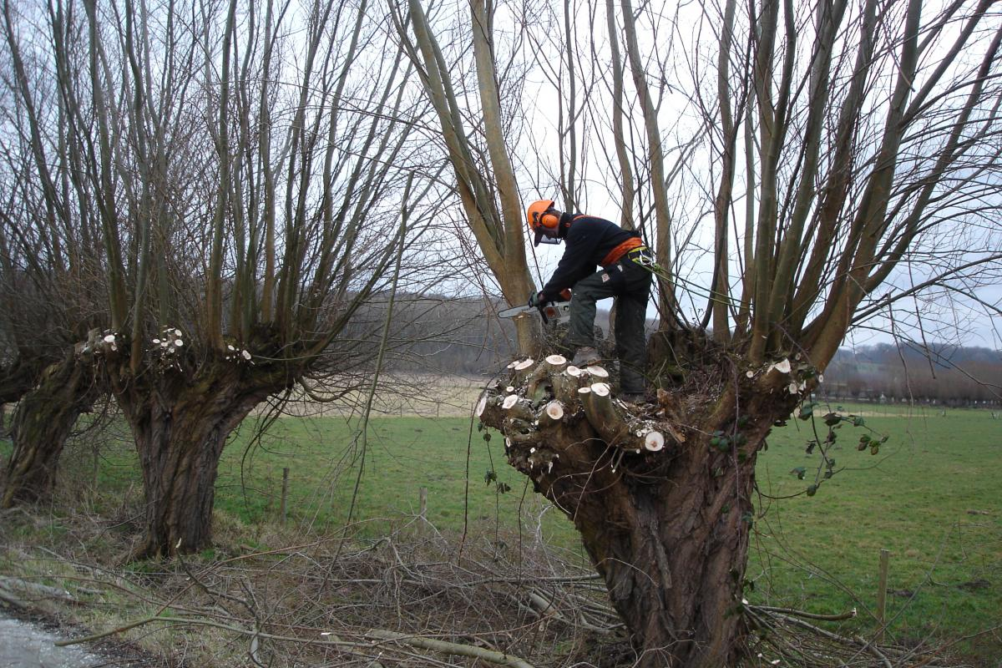
Knotbomen
De boom is afgekort op 1,5 tot 2,5 m.
Vroeger als brandhout, nu als
landschappelijke waarde of
natuurwaarde.
Onderhoud?

Slide 15
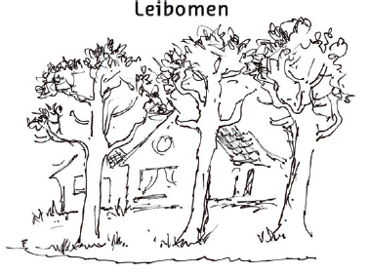
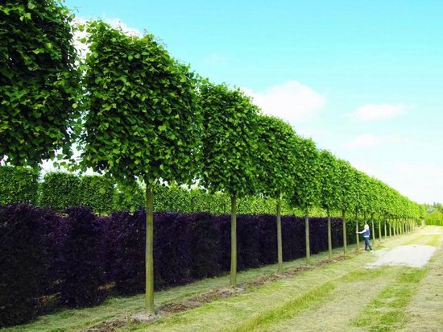
Leibomen
De takken van bomen worden in
bepaalde vorm geleid.
Culturele waarde.
Wat is het nut van leibomen?

Slide 16
Opdracht beplantingsvormen
Kies allemaal 1 beplantingsvorm en maak hiervan een onderhoudsplan.
Zoek het volgende op:
Welk onderhoud is nodig?
Hoe vaak moet dit om de beplantingsvorm te behouden? (elke maand/jaar/4 jaar?)
Welke gereedschappen/machines heb je hier voor nodig?
Welke beschermingsmiddelen heb je nodig?
Zoek de beplantingsvorm op en maak een foto. Zet deze onder de opdrachten in het document.
Inleveren via ELO/Opdrachten/Opdracht onderhoud beplantingsvormen

Slide 17
Beplantingsvorm + leerling
Beplantingsvorm naam leerling
Geschoren haag
Hakhout
Knotbomen
Leibomen
Bomenrij met struiken eronder
Struweel met enkele solitaire bomen
Randstruweel van bomen en bosje
Bosje met struikenetage eronder
Bomenrij/laan
Bomengroep
Boomweide
Bos
Struweel
Productiebos

